Slide 1
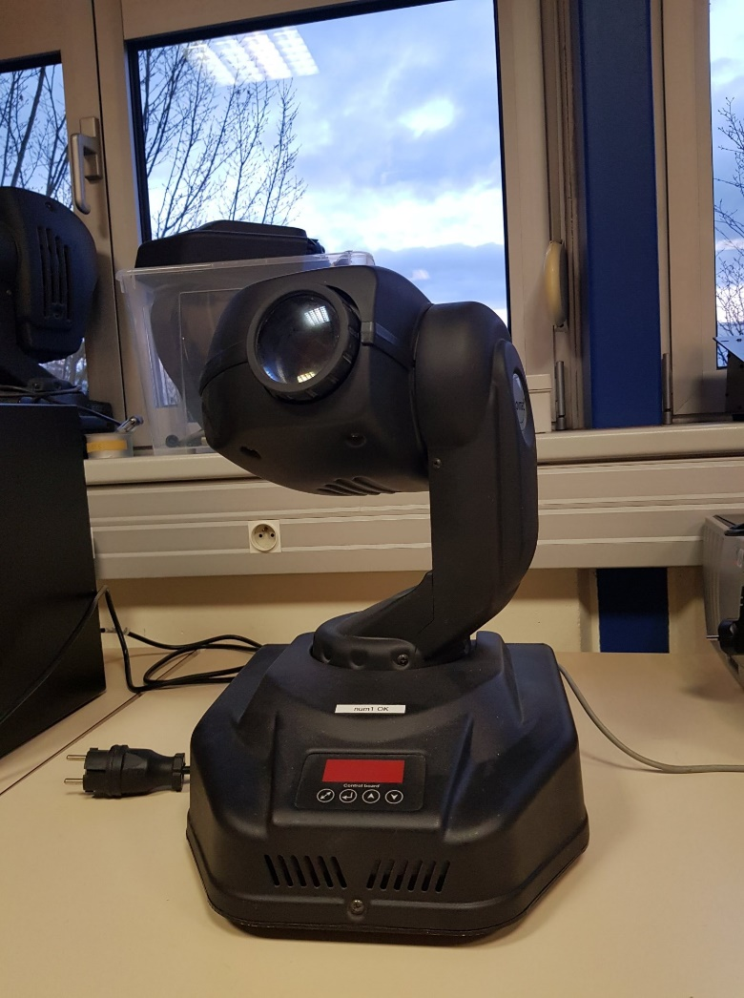

Projet 2018-2019 : Lyre DMX
HEITZ Gautier KAUTZMANN Luc BECKER Nicolas

Slide 2
Sommaire
Introduction au projet
Cahier des charges

Slide 3
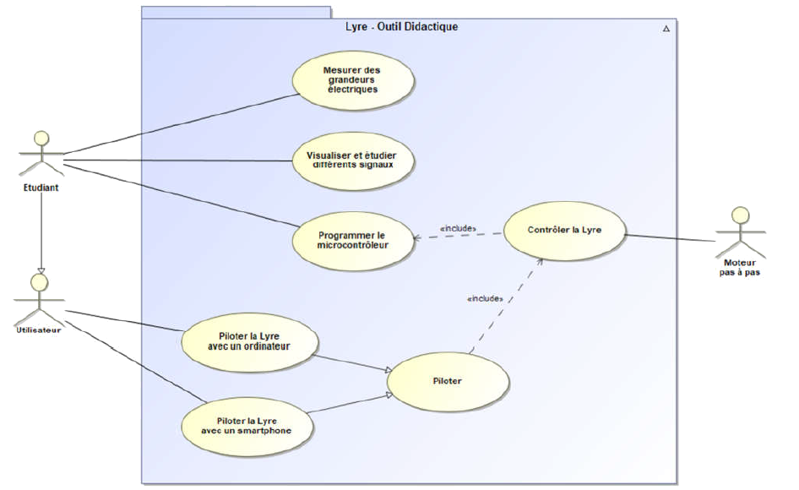
Introduction au projet

